Slide 1
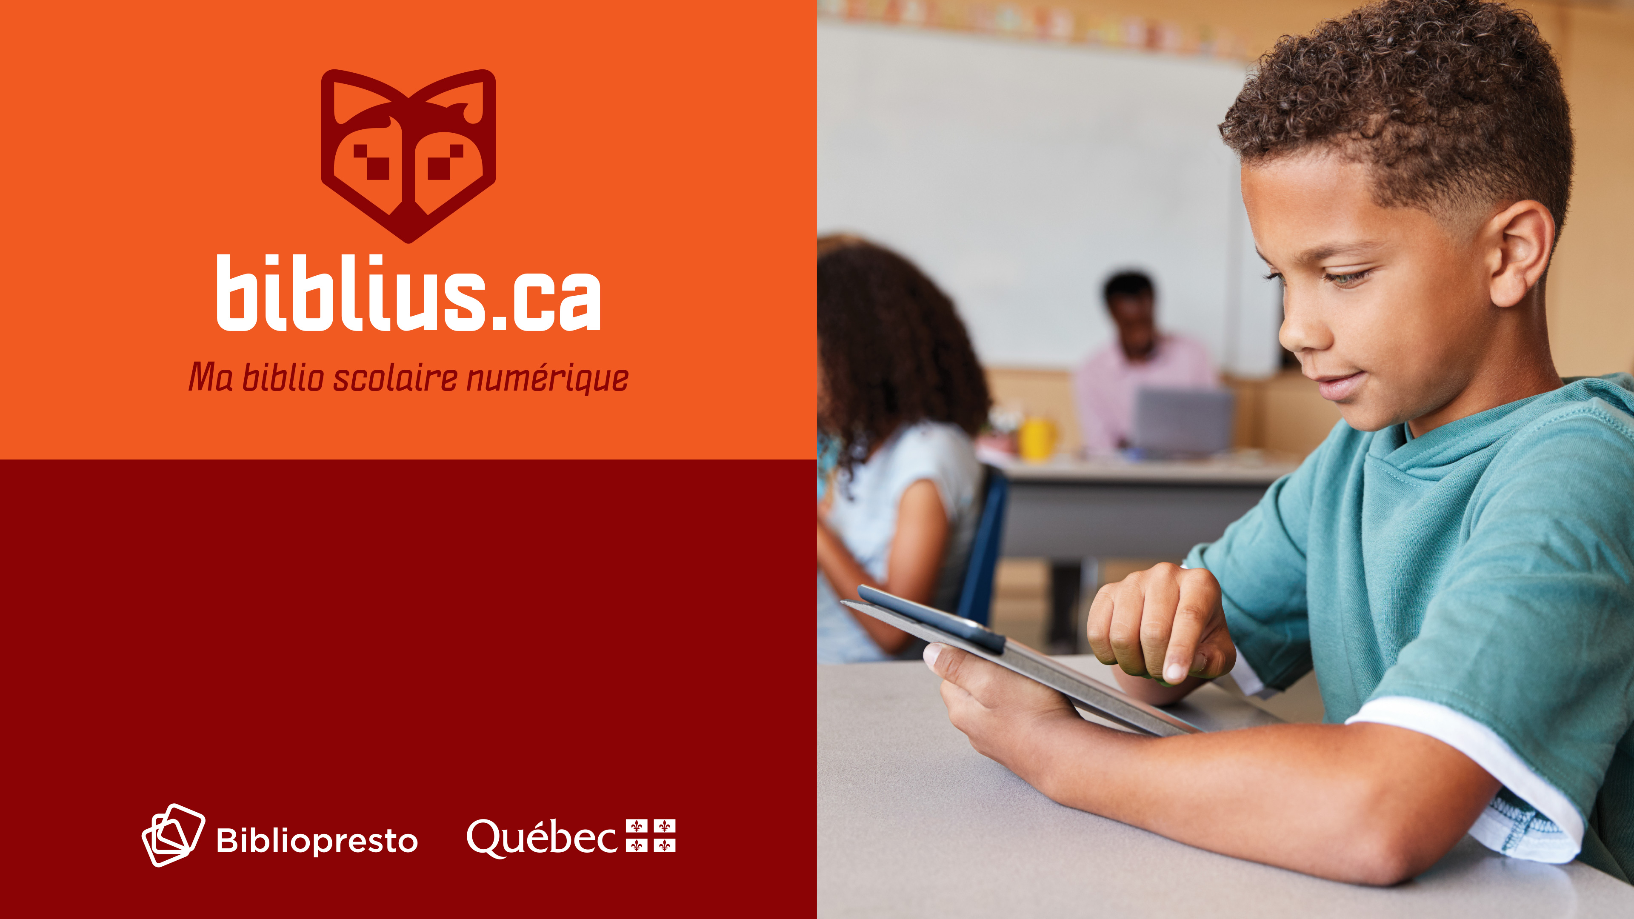
Les outils d'accessibilité dans Biblius

Slide 2

Objectifs de la présentation
Présenter les outils d'accessibilité offerts par Biblius
Montrer comment ces outils répondent aux besoins des élèves ayant des besoins particuliers
Démontrer comment ces outils contribuent à l’équité et à l’inclusion dans le milieu scolaire

Slide 3

Introduction

Slide 4





L’équipe Biblius chez Bibliopresto
Chloé
Baril
Directrice générale
de Bibliopresto
Amel Boudina
Coordonnatrice
du projet Biblius
Julie Hermann
Chargée de projet
Evelyne
Beaulieu
Chargée de projet
Mylène
Chouinard
Chargée de projet
Bibliopresto est un OBNL qui offre des ressources et services numériques aux bibliothèques publiques et scolaires.

Slide 5
Volonté ministérielle : développer et soutenir les bibliothèques scolaires
Le projet Biblius s’inscrivait initialement dans le cadre du Plan d’action numérique du ministère de l’Éducation du Québec (MEQ).
Il se poursuit désormais grâce à un mandat confié à Bibliopresto par la Direction des ressources didactiques et des bibliothèques scolaires (DRDBS) du MEQ.
Notes:
Le projet Biblius découle d’une volonté du MEQ et s’inscrit dans le cadre de son Plan d'action numérique. En février 2019, le MEQ a mandaté Bibliopresto pour développer et déployer une plateforme de prêt de livres numériques dédiée aux bibliothèques scolaires québécoises.
Depuis l'automne 2021, la plateforme Biblius est officiellement accessible au réseau scolaire public québécois, offrant une collection partagée d'œuvres numériques à tous les élèves et membres du personnel scolaire. Le projet se poursuit désormais en collaboration avec la Direction des ressources didactiques et des bibliothèques scolaires (DRDBS) du MEQ.
En octobre 2024, Biblius a atteint le cap des 2 millions d'emprunts, témoignant de son adoption croissante dans le milieu scolaire québécois.

Slide 6
Qu’est-ce que Biblius?

Slide 7
Biblius c’est… une bibliothèque scolaire numérique
La bibliothèque scolaire soutient l’enseignement et l’apprentissage dans toutes les disciplines.
Biblius est une ressource qui permet aux bibliothèques scolaires d’offrir un accès facile aux livres numériques et audio. Elle permet aussi de simplifier la gestion et la lecture.
Utilisation pédagogique
Elle s’adresse aux élèves et au personnel scolaire :
Réseau scolaire public, écoles des Premières Nations non conventionnées et établissements d’enseignement privés
Préscolaire, primaire, secondaire, FP et FGA
Notes:
Biblius permet aux bibliothèques scolaires d'offrir et de gérer le prêt de livres numériques. On peut y effectuer des recherches dans les collections et naviguer parmi ses rayons virtuels. Le modèle économique de Biblius ainsi que ses fonctionnalités facilitent l'utilisation pédagogique des œuvres numériques par le milieu scolaire en plus d’offrir aux bibliothèques scolaires un accès simplifié aux livres numériques et audio et facilite la gestion et la lecture de ces ressources.
La bibliothèque scolaire numérique s’adresse aux élèves et au personnel scolaire du réseau scolaire public, des écoles des Premières Nations non conventionnées et établissements d’enseignements privés pour le préscolaire, le primaire, le secondaire, la formation professionnelle ainsi que la formation générale des adultes.

Slide 8
Les collections

Slide 9
Biblius, c’est… une collection partagée
Offerte par le ministère de l’Éducation du Québec
Des emprunts illimités et simultanés
451 titres de littérature jeunesse et adulte
Une sélection d’une cinquantaine de titres de créateurs autochtones ou en lien avec les Premières Nations
Les livres FROG
Des œuvres en langues variées
A
Notes:
https://projetbiblius.ca/collection_partagee/#portrait_collection
Ce qui est important de savoir c’est que dans la collection partagée il y a les livres FROG compris.
Avantages (exemples)
Respect des droits d’auteur
On peut écouter le livre
Tout le monde peut lire en même temps le même livre
Projection sur TNI
CEPN - ITUM Éducation – Institut Tshakapesh

Slide 10
Avantages d’utiliser Biblius

Slide 11
Avantages d’utiliser Biblius
Personnalisation de la lecture : Biblius permet aux élèves de personnaliser leur expérience de lecture selon leurs besoins et préférences, par exemple en ajustant la police, la taille du texte ou le mode de contraste.
Autonomie et réussite : en permettant aux élèves de personnaliser leur expérience de lecture, Biblius leur permet aussi de naviguer avec autonomie dans leurs lectures.
Égalité : Biblius permet aux jeunes ayant des difficultés de lecture de profiter des mêmes lectures que leurs pairs avec facilité.

Slide 12
Quelques
considérations

Slide 13


Les types de fichiers
Seuls les EPUB à mise en page fluide sont accessibles
L’efficacité des fonctions d’accessibilité dépend de la qualité et de la configuration du fichier numérique fourni par l’éditeur.
Présentement, nous travaillons à améliorer la synthèse vocale.
Les livres numériques de Biblius sont compatibles avec les outils de synthèse vocale utilisés par les EHDAA pour les livres à mise en page simple, comme les romans. La compatibilité n’est pas garantie pour des livres comme des documentaires, des bandes dessinées ou des albums.
Notes:
EPUB à mise en page fixe : Ce format ressemble beaucoup au PDF en ce sens qu’il garde une mise en page précise (images, colonnes, polices) identique peu importe l'appareil. Cependant, il reste plus interactif que le PDF, avec des fonctionnalités comme des hyperliens et des annotations, et il est conçu pour être lu sur les applications de lecture numérique.
PDF : Le PDF est une image de la page, statique et non adaptable. Il conserve la même mise en page sur tous les appareils, mais ne s'adapte pas aux petits écrans : il peut être difficile de lire sur un téléphone ou une liseuse sans zoomer et déplacer l’écran.

Slide 14
Les outils d’accessibilité

Slide 15
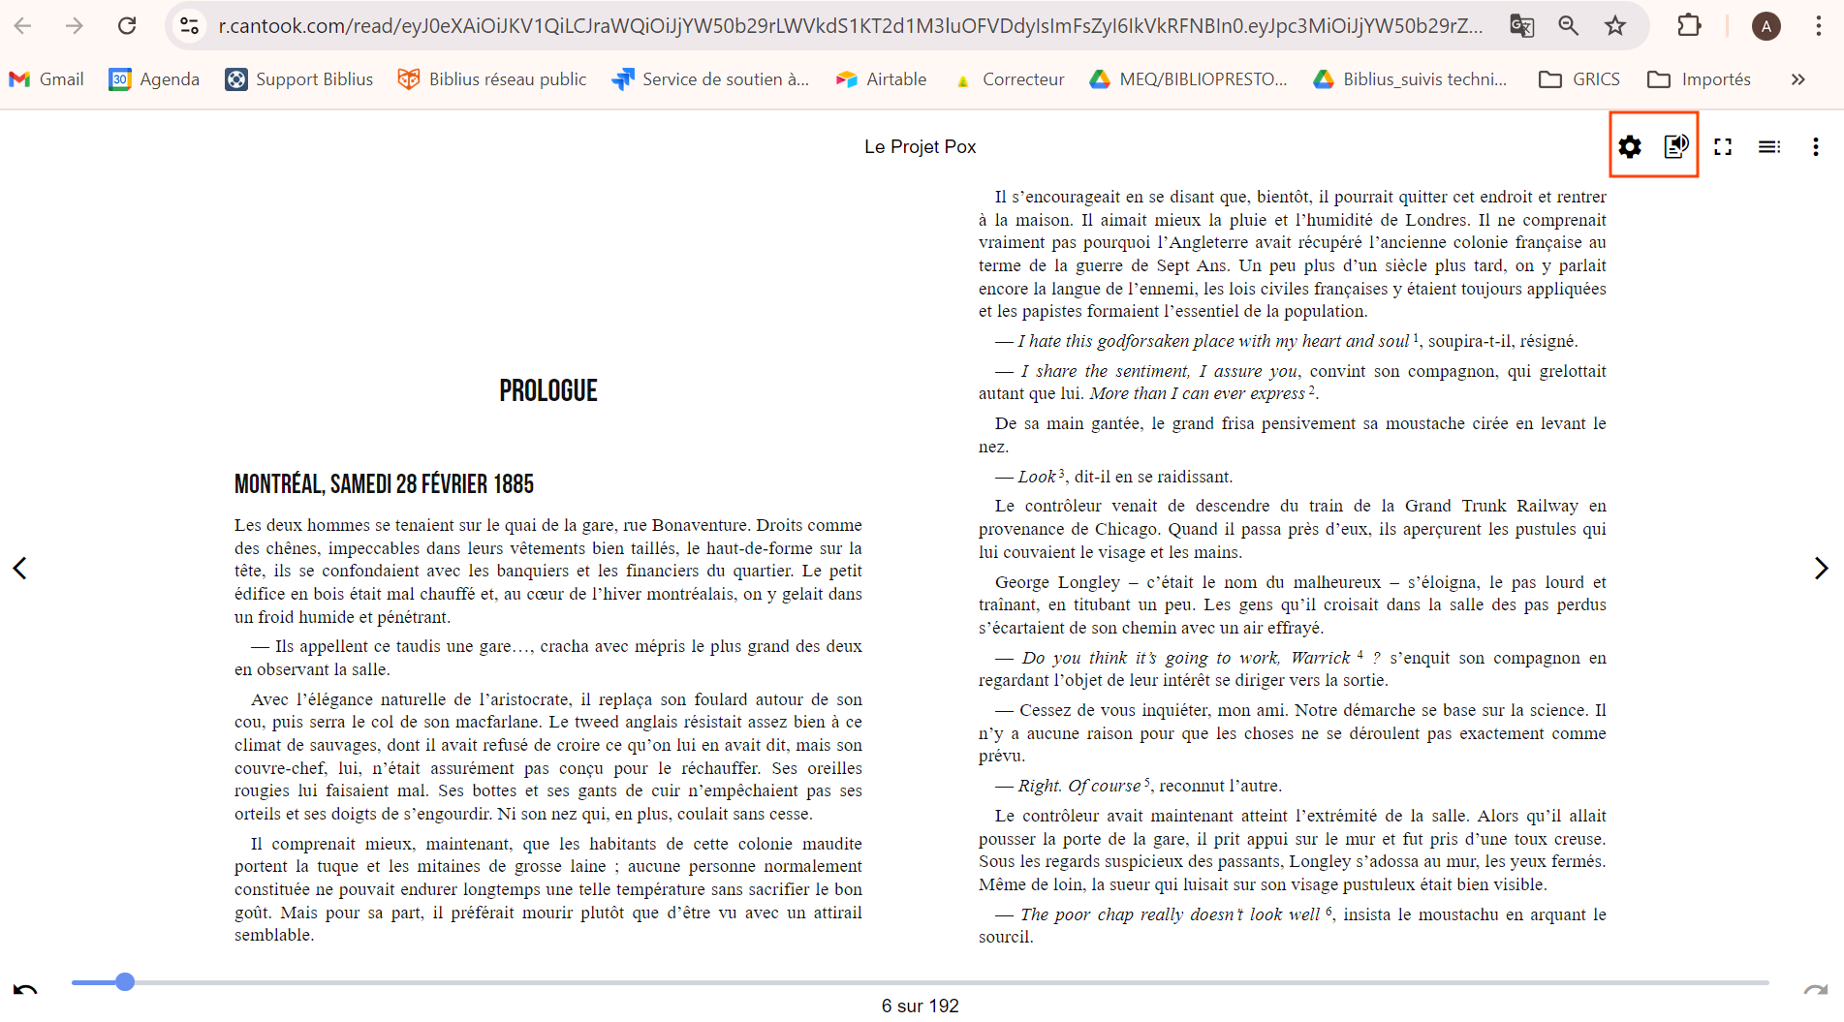
Le lecteur Web
Les outils d’accessibilité sont disponibles à même le lecteur Web.

Slide 16
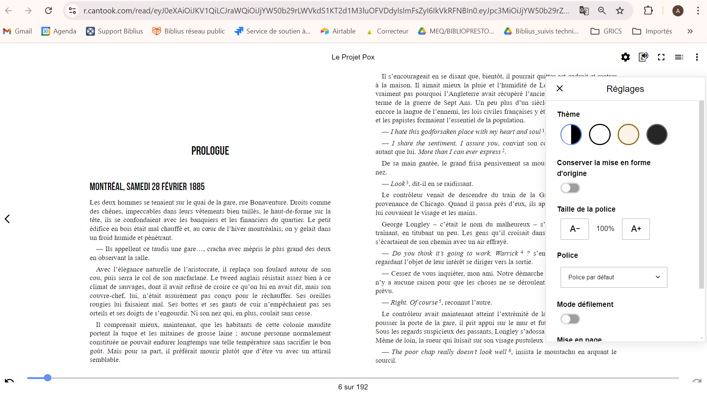
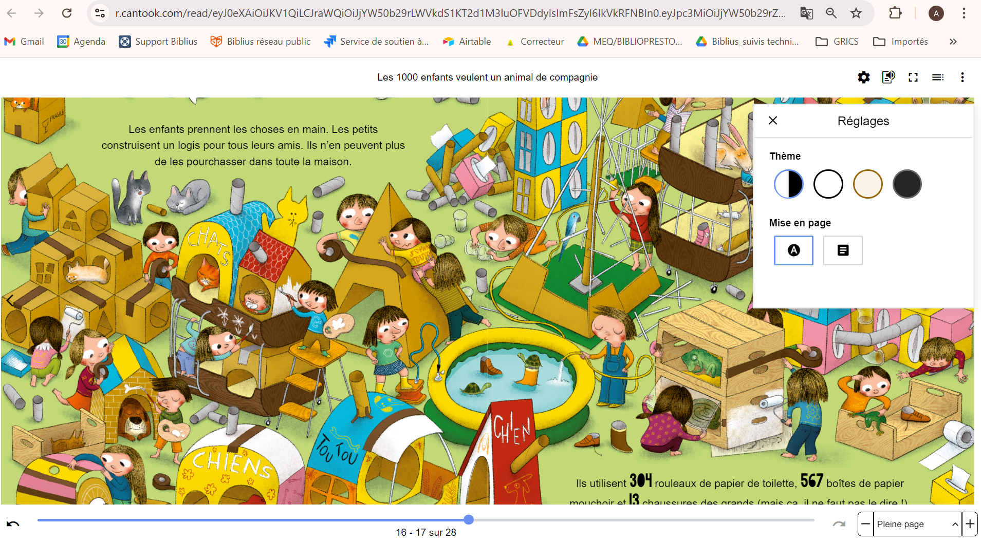
Le lecteur Web
La différence entre un EPUB fluide et un EPUB mise en page fixe/PDF

Slide 17
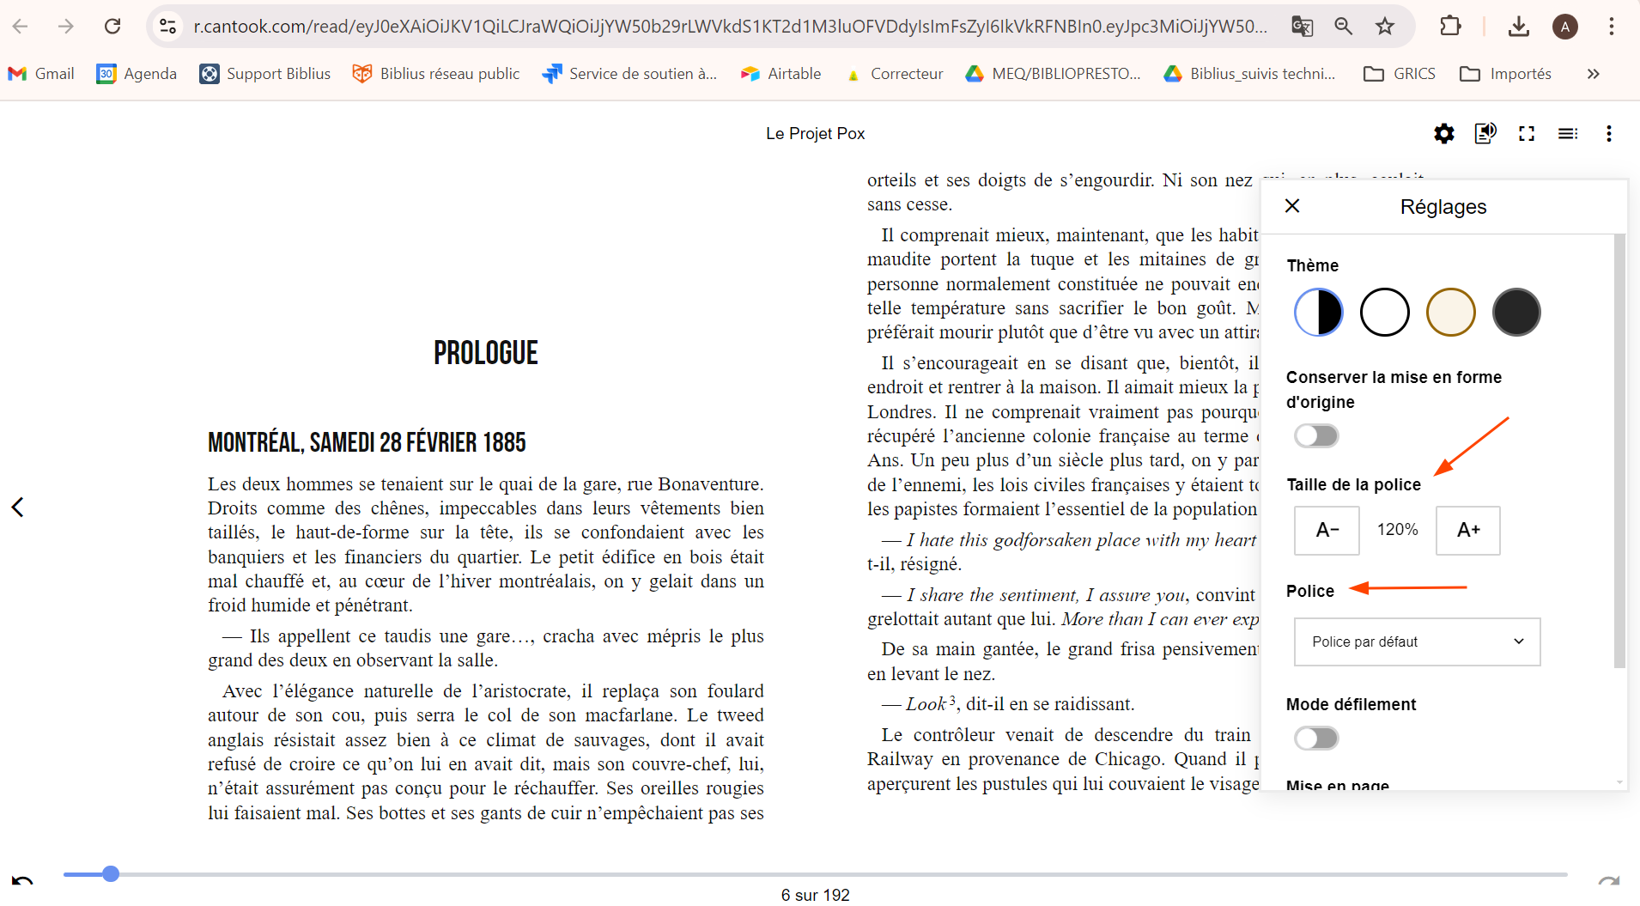
Les paramètres d’accessibilité

Slide 18
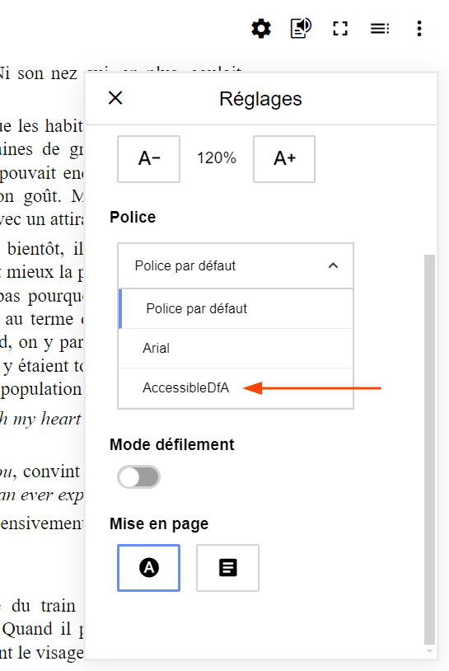
Les paramètres d’accessibilité
La police AccessibleDfA permet aux personnes ayant des besoins particuliers comme la Dyslexie, mais est aussi adaptée pour les personnes malvoyantes.

Slide 19
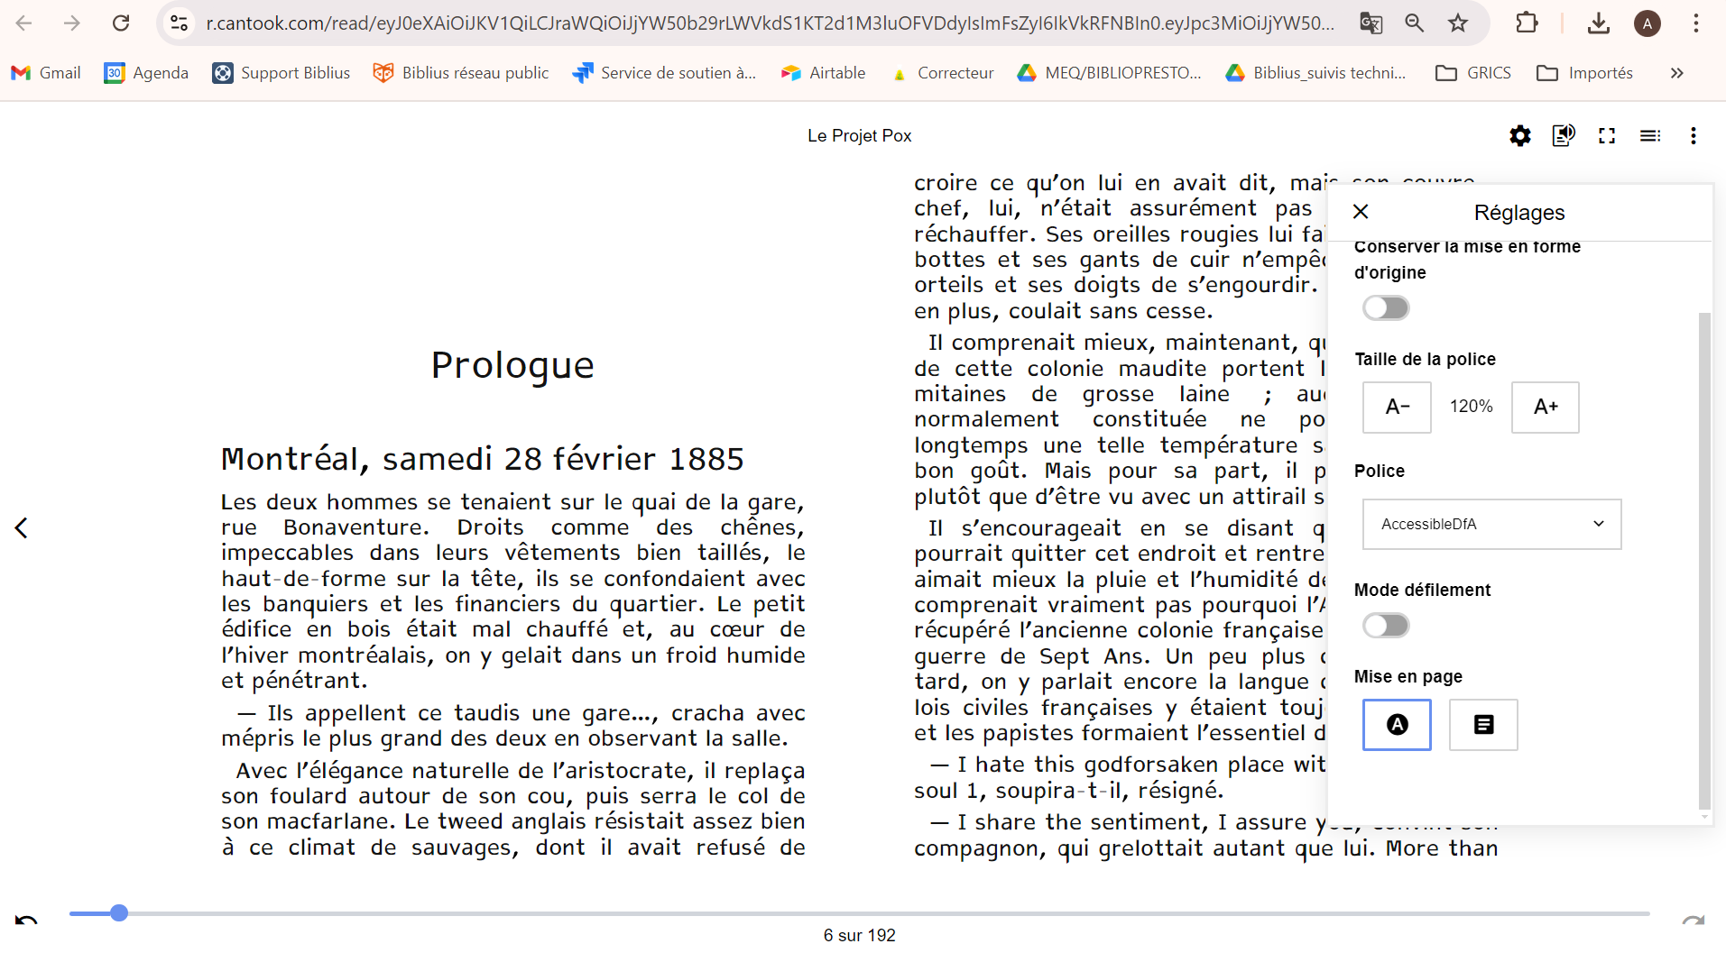
Changer la police

Slide 20
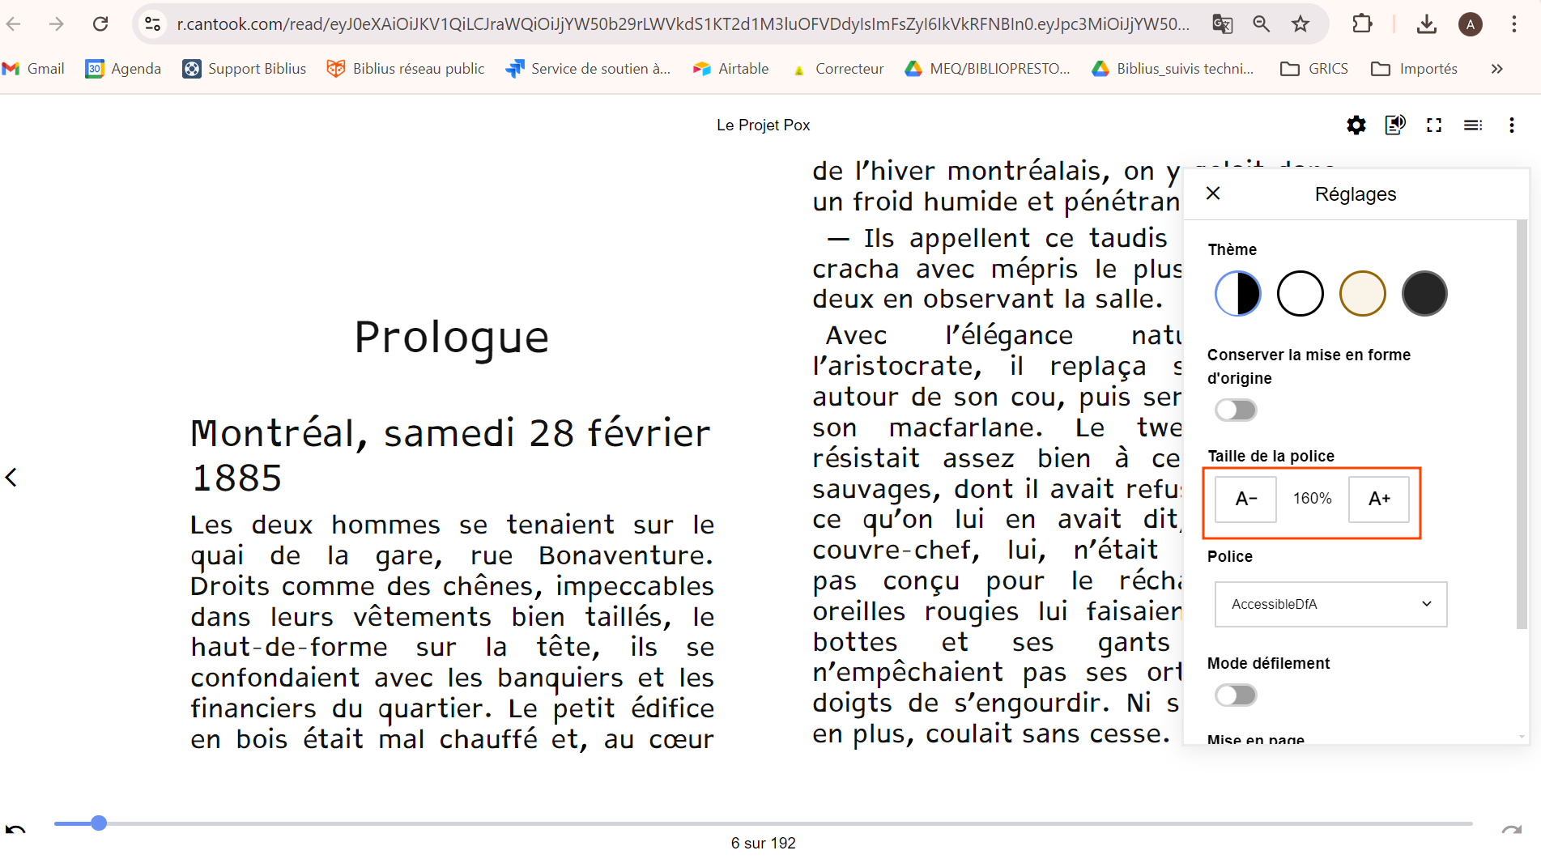
Augmenter la police

Slide 21
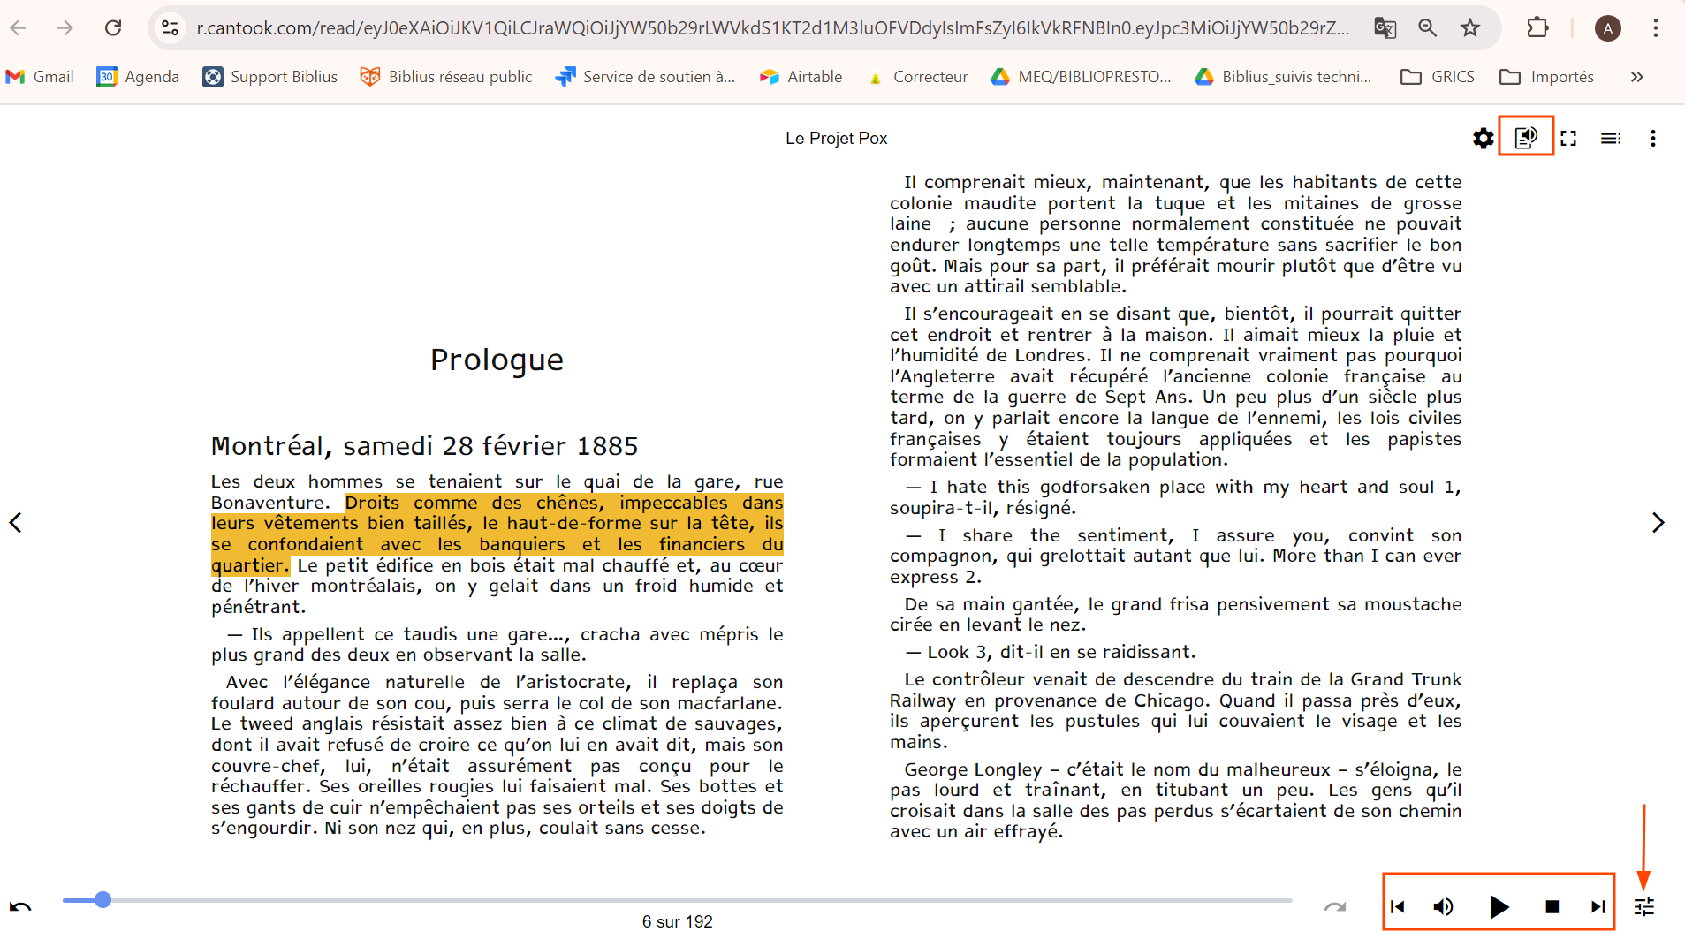
La synthèse vocale

Slide 22
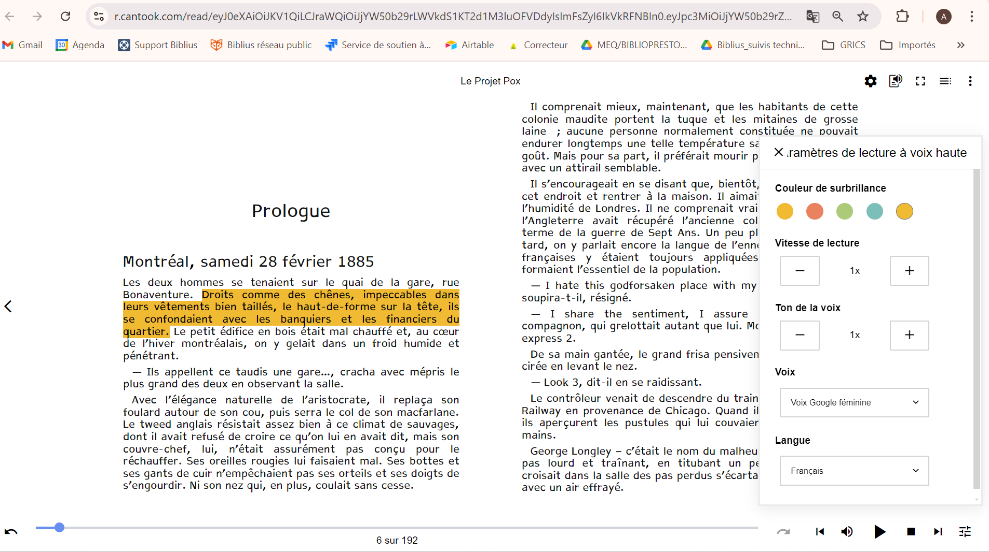
La synthèse vocale
Pour le moment, il n’est pas possible de commencer la lecture à n’importe quel endroit dans le texte, mais nous travaillons à ajouter cette fonctionnalité.

Slide 23
Les livres
FROG

Slide 24
C’est quoi un livre FROG?
Le format FROG (FRee your cOGnition)
Le FROG est un format de livre alimenté par l'IA et conçu pour les lecteurs en difficulté tels que les dyslexiques, les élèves allophones et les petits lecteurs.
Les livres FROG interviennent pour :
  Renforcer la compréhension de la lecture
  Aider au décodage du code écrit
  Améliorer la concentration
Les livres sont entièrement personnalisables grâce à 14 outils.
Narration par voix humaine, avec surlignage du texte au fur et à mesure de la lecture.
Notes:
Le format Frog offre des outils facilitant le décodage, aidant à la compréhension et favorisant l’attention et la concentration du regard

Slide 25
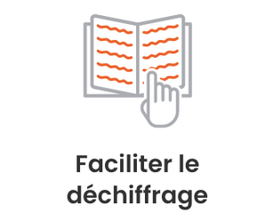
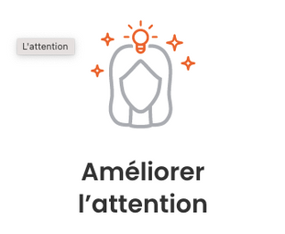
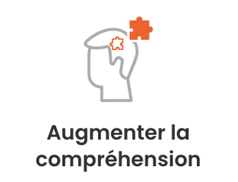
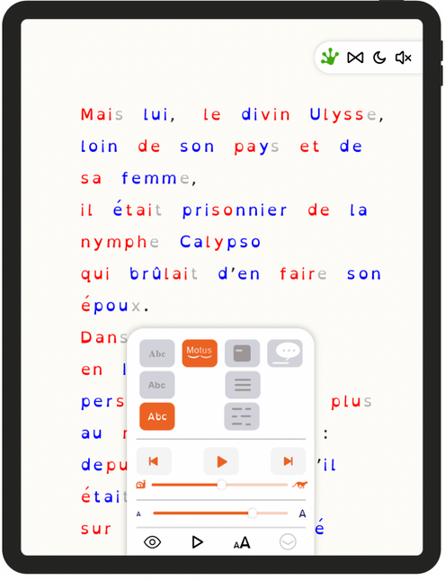
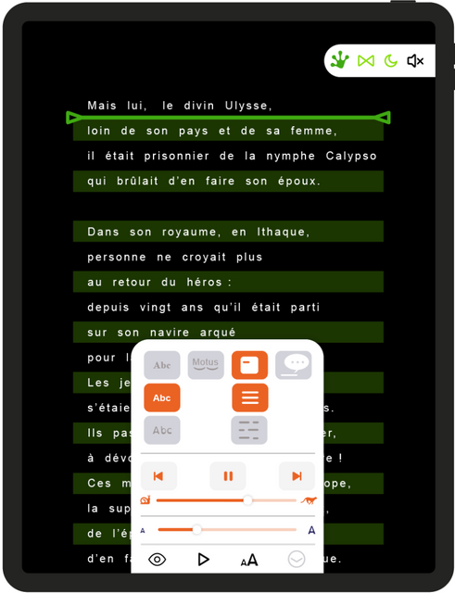
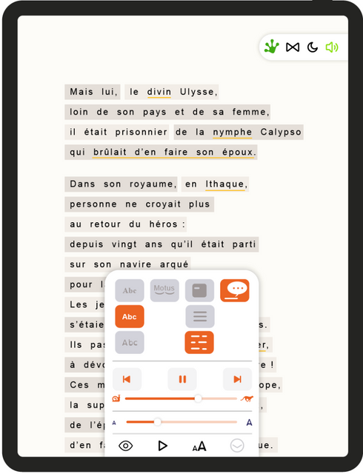
Décoder, se repérer et comprendre grâce au format FROG
Notes:
sont des livres numériques au format EPUB enrichi, conçus pour faciliter la lecture, notamment pour les élèves ayant des besoins particuliers, tels que les troubles DYS (dyslexie, dyspraxie, dysorthographie, etc.). Ils sont développés et offerts par Mobidys.
Décodage:
-Lecture continue avec texte mis en surbrillance. Il est possible de choisir la vitesse de lecture.
-Choix de la police
-La coloration syllabique permet de faciliter le déchiffrage du mot en le découpant en syllabes.
-La fonction Zoom: Possibilité de grossir le texte jusqu’à 5 fois sa taille.
Compréhension:
-Les unités de sens: Un surlignage alterné permet de les mettre en évidence
-Outil de définition qui permet de définir le mot en cliquant dessus afin d’avoir une explication avec des termes plus simples
Favoriser l’attention et la concentration du regard:
-La réglette de lecture permet à l’élève de se repérer dans le texte en le poussant à se focaliser sur la ligne à lire.
-L’interlignage permet au lecteur de ne pas mélanger les lignes et donc de faciliter sa lecture.
-La fenêtre de lecture: L’icône avec trois barres verticales met en surbrillance l’unité de texte voulue.
-Le contraste inversé: un contraste qui permet aux yeux de se reposer.
Caractéristiques principales des livres FROG :
Personnalisation de l'affichage : possibilité de modifier la police, la taille des caractères, l'espacement des lettres et des lignes pour améliorer la lisibilité.
Mise en évidence des syllabes : colorisation distincte des syllabes pour faciliter le décodage des mots.
Soutien audio : lecture audio synchronisée avec le texte, aidant à la correspondance entre l'écrit et l'oral.
Segmentation du texte : regroupement des phrases par unités de sens pour améliorer la compréhension.

Slide 26
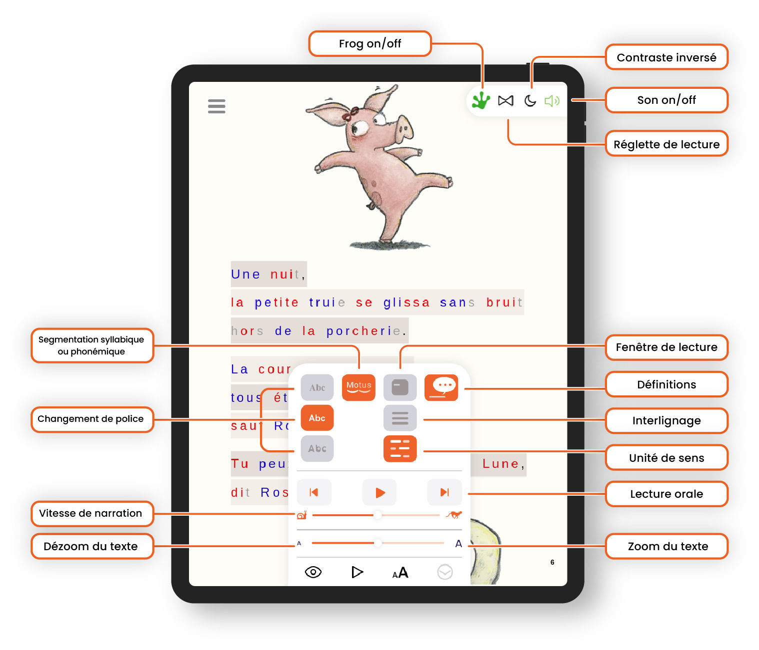
Décoder, se repérer et comprendre grâce au format FROG

Slide 27
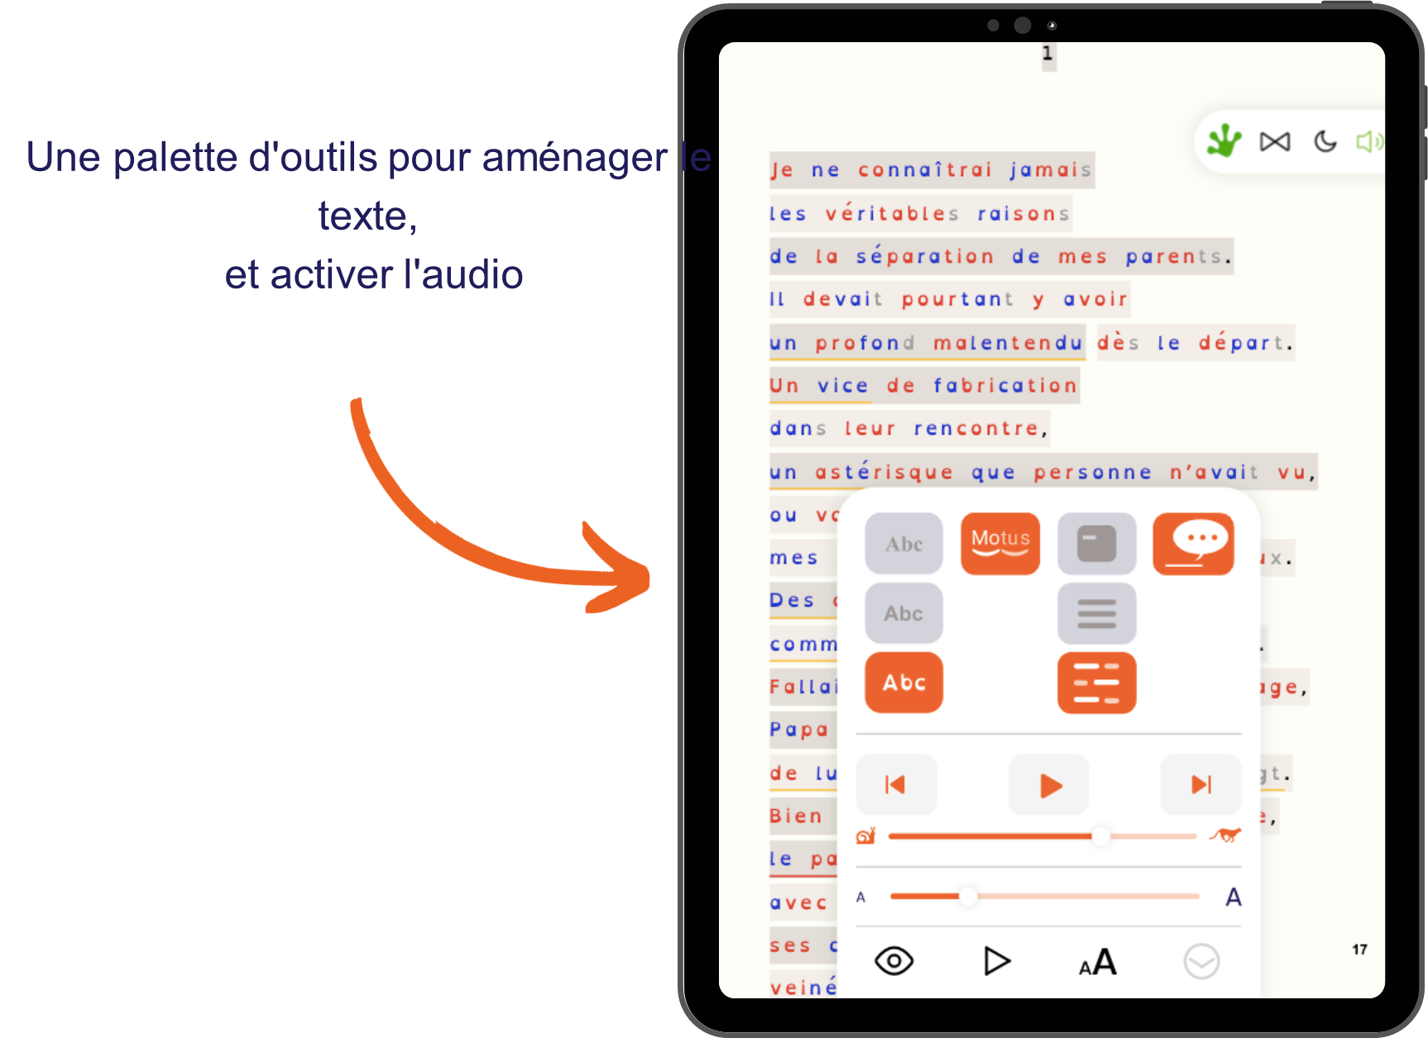
Décoder, se repérer et comprendre grâce au format FROG
Contrairement à la synthèse vocale du lecteur Web de Biblius, dans les livres FROG, l’histoire est racontée par une vraie personne.

Slide 28
Les livres FROG dans Biblius
29 livres FROG offerts dans la collection partagée de Biblius
Plusieurs livres FROG disponibles pour achat sur la librairie virtuelle
Le format FROG s’adapte aux besoins des élèves DYS, mais aussi à celui des allophones.
Peut être utilisé pour l’apprentissage de la lecture

Slide 29
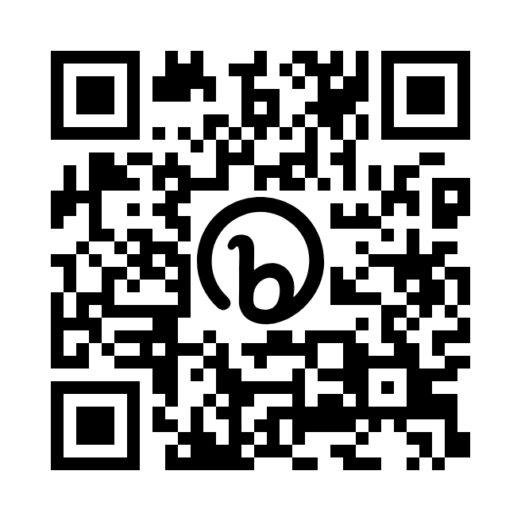
Des questions?
Restez informés
Abonnez-vous à notre infolettre

Slide 30
Nous joindre
support@biblius.ca
projetbiblius.ca
youtube.com/@projetbiblius

